Slide 1

第二节 样本空间、随机事件
一、样本空间、样本点
二、随机事件的概念
三、随机事件间的关系及运算

Slide 2


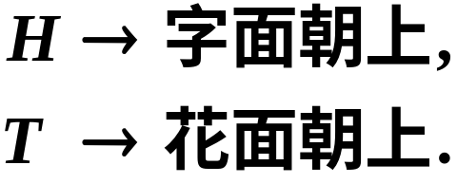

一、样本空间、样本点
问题 随机试验的结果?
定义 随机试验E的所有可能结果组成的集合称为E 的样本空间, 记为S.
样本空间的元素 ,即试验E 的每一个结果, 称为
样本点.
实例1 抛掷一枚硬币,观察字面,花面出现的情况.

Slide 3



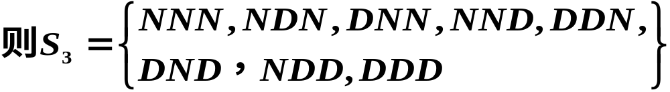
实例2 抛掷一枚骰子, 观察出现的点数.
实例3 从一批产品中, 依次任选三件, 记录出现正品与次品的件数.

Slide 4








实例4 记录某公共汽车站某日上午某时刻的等
车人数.
实例5 考察某地区12月份的平均气温.
实例6 从一批灯泡中任取一只, 测试其寿命.
说明 1. 试验不同, 对应的样本空间也不同.

Slide 5
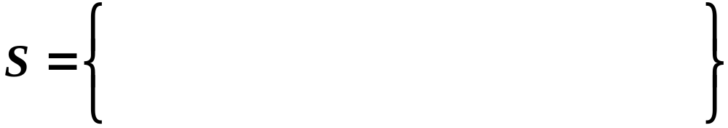

2. 同一试验,若试验目的不同, 对应的样本空间
也不同.
例如 对于同一试验: “将一枚硬币抛掷三次”.
若观察正面H、反面T出现的情况 ,则样本空间
为
HHH，HHT，HTH，THH，
HTT， THT， TTH， TTT
若观察出现正面的次数 , 则样本空间为

Slide 6

建立样本空间 , 事实上就是建立随机现象的
数学模型. 因此 ,一个样本空间可以概括许多内
容大不相同的实际问题.
例如 只包含两个样本点的样本空间
H, T
它既可以作为抛掷硬币出现 正面或出现 反面的
模型 ,也可以作为产品检验中合格与不合格的模
型,
又能用于排队现象中有人排队与无人排队的
模型等等.
所以在具体问题的研究中,描述随机现象的第一步就是建立样本空间.

Slide 7

二、随机事件的概念
1. 基本概念
随机事件 随机试验E的样本空间S的子集称为
E的随机事件,简称事件.
实例
抛掷一枚骰子,观察出现的点数.
试验中,骰子“出现1点”,“出现2点”…“出现6点”
“点数不大于4”,“点数为偶数”等都为随机事件.

Slide 8
基本事件 由一个样本点组成的单点集.
实例 “出现1点”, “出现2点” … “出现6点”.
必然事件 随机试验中必然会出现的结果.
实例 上述试验中“点数不大于6”就是必然事件.
不可能事件 随机试验中不可能出现的结果.
实例 上述试验中“点数大于6”就是不可能事件.
必然事件的对立面是不可能事件,不可能事件的对立面是必然事件,它们互称为对立事件.

Slide 9
2. 几点说明
(1) 随机事件可简称为事件,并以大写英文字母A, B, C…,来表示事件.
例如 抛掷一枚骰子,观察出现的点数.
可设 A = “点数不大于4” ,
B = “点数为奇数” 等等.

Slide 10


(2)随机试验,样本空间与随机事件的关系:
每一个随机试验相应地有一个样本空间,样
本空间的子集就是随机事件.
子集
随机试验
样本空间
随机事件
基本事件
随机事件
复合事件
必然事件
互为对立事件
不可能事件

Slide 11
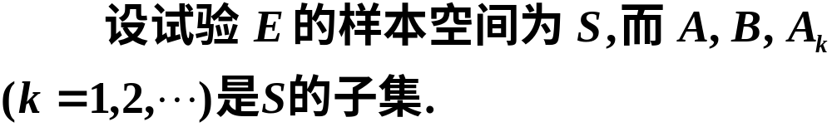

三、事件间的关系与事件的运算
1.包含关系
若事件A出现,必然导致B出现,
则称事件B包含事件A,记作
实例 “长度不合格”必然导致“产品不合格”
所以“产品不合格”
包含“长度不合格”.
图示B包含A
A
B
S

Slide 12
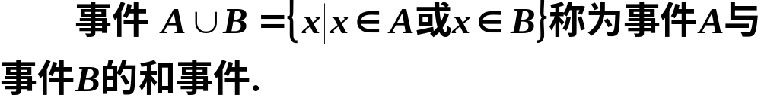
2.A等于B 若事件A包含事件B,而且事件B包
含事件A,则称事件A与事件B相等,记作A=B.
3.事件A与B的并(和事件)
实例 某种产品的合格与否是由该产品的长度与
直径是否合格所决定,因此“产品不合格”是“ 长
度不合格”与“直径不合格”的并.
图示事件A与B的并
A
B
S

Slide 13
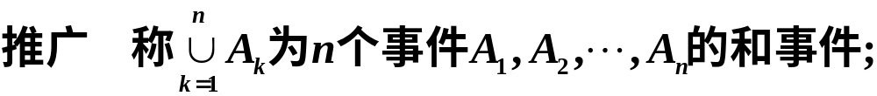
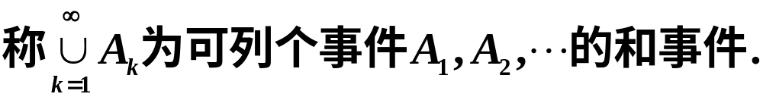
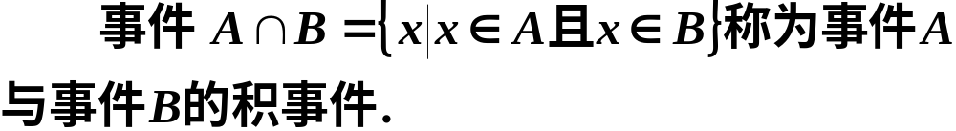
4.事件A与B的交(积事件)
实例 某种产品的合格与否是由该产品的长度与直径是否合格所决定,因此“产品合格”是“长度合格”与“直径合格”的交或积事件.

Slide 14
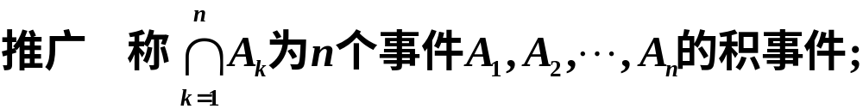
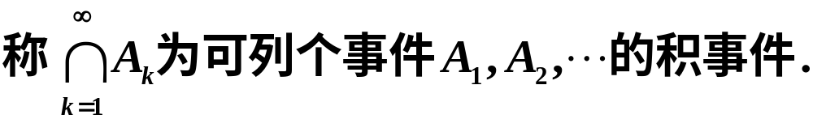






图示事件A与B的积
A
AB
B
S
和事件与积事件的运算性质

Slide 15



5.事件A与B互不相容(互斥)
若事件A的出现必然导致事件B不出现,B出现也
必然导致A不出现,则称事件A与B互不相容,即
实例 抛掷一枚硬币,“出现花面”与“出现字面”
是互不相容的两个事件.
互斥
“骰子出现1点” “骰子出现2点”
A
B
图示A与B互斥
S

Slide 16



6.事件A与B的差
由事件A出现而事件B不出现所组成的事件称为事件A与B的差.记作 A- B.
实例 “长度合格但直径不合格”是“长度合格”
与“直径合格”的差.
图示A与B的差
A
B
B
A
S
A-B
S

Slide 17



7.事件A的对立事件
设A表示“事件A出现”,则“事件A不出现”称为
事件A的对立事件或逆事件.记作
对立
实例 “骰子出现1点” “骰子不出现1点”
B
图示A与B的对立
A
S
若A与B互逆,则有

Slide 18

对立事件与互斥事件的区别
A、B互斥
A、B对立
A
B
A
B
S
S
互斥
对立

Slide 19

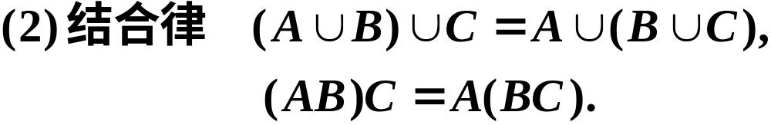
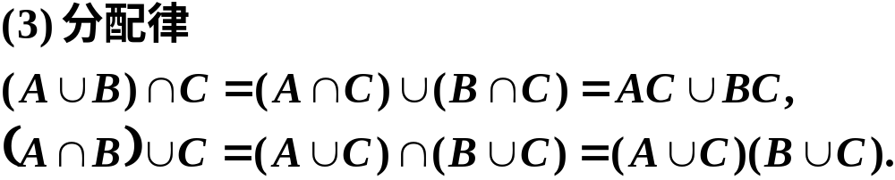
事件间的运算规律

Slide 20







概率论与集合论之间的对应关系
记号
概率论
集合论
样本空间,必然事件
空间
不可能事件
空集
基本事件
元素
随机事件
子集
A的对立事件
A的补集
A出现必然导致B出现
A是B的子集
事件A与事件B相等
A集合与B集合相等

Slide 21



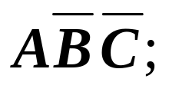
事件A与事件B的和
A集合与B集合的并集
事件A与B的积事件
A集合与B集合的交集
事件A与事件B的差
A与B两集合的差集
A与B两集合中没有
相同的元素
事件A与B互不相容
例题讲解
例1 设A,B,C 表示三个随机事件,试将下列事件
用A,B,C 表示出来.
(1) A出现,B, C不出现;

Slide 22





(2) A, B都出现, C 不出现;
(3) 三个事件都出现;
(4) 三个事件至少有一个出现;
(5) 三个事件都不出现;
(6) 不多于一个事件出现;
(7) 不多于两个事件出现;
(8) 三个事件至少有两个出现;
(9) A, B 至少有一个出现,C 不出现;
(10) A, B, C 中恰好有两个出现;

Slide 23
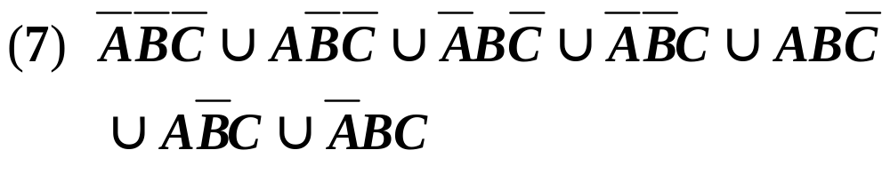




Slide 24
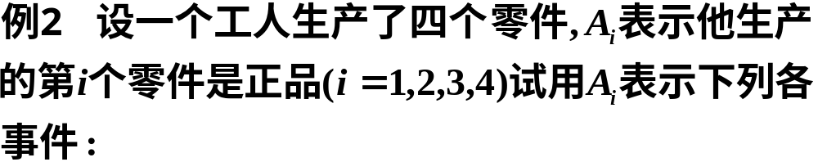

(1)没有一个是次品;
(2)至少有一个是次品;
(3)只有一个是次品;
(4)至少有三个不是次品;
(5)恰好有三个是次品;
(6)至多有一个是次品;
解

Slide 25





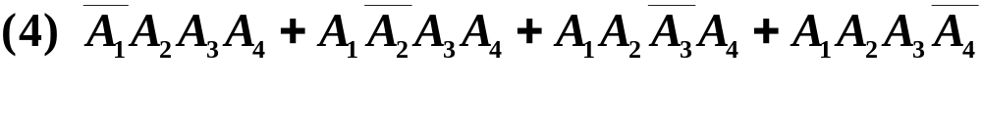


Slide 26
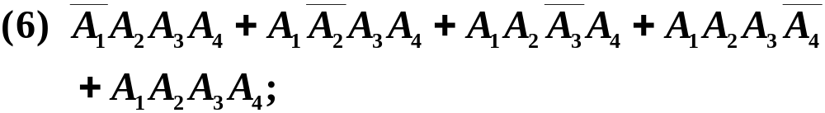

Slide 27
小结
子集
随机试验
样本空间
随机事件
基本事件
随机事件
复合事件
必然事件
不可能事件

Slide 28
思考题
写出下列随机试验的样本空间
1、 同时掷三颗骰子,记录三颗骰子之和.
2、 生产产品直到得到10件正品,记录生产产品
的总件数.

Slide 29


答案

